Slide 1
大学物理实验
杨氏弹性模量
测 量

Slide 2
实 验 目 的
掌握光杠杆法测量微小伸长量的原理和方法，并用以测定钢丝的杨氏模量；
2. 采用逐差法处理数据；
3. 训练有效数字记录和不确定度计算。

Slide 3
实验背景
杨氏弹性模量是材料抗弹性形变能力的一个重要参数，在工程技术中又称为“刚度”，无论是对机械设计还是进行材料研究与应用都是非常重要的。
本实验采用静态拉伸法测定钢丝的杨氏模量。

Slide 4
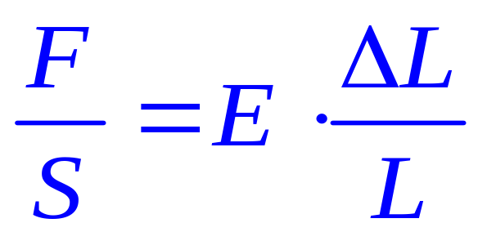
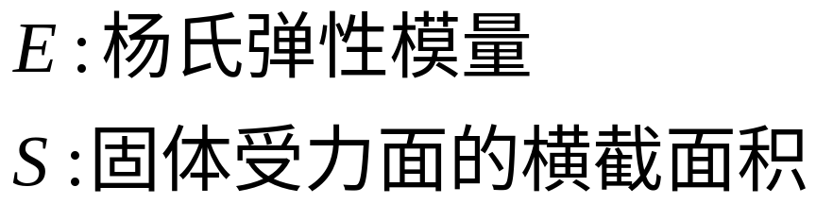
实 验 原 理
胡克定理(Hooke’s law)：在弹性限度内固体的应力和应变成正比：
d
L
ΔL
F

Slide 5
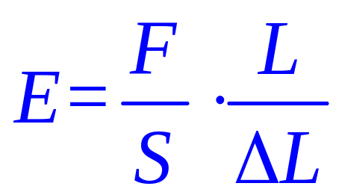
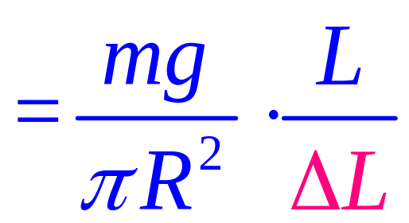
杨氏模量

Slide 6
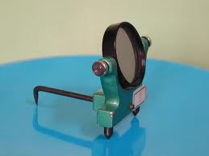
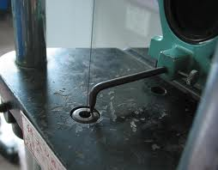
光杠杆(optical level)
用光学转换放大的方法测量微小长度变化量
△L
△N
front
back

Slide 7
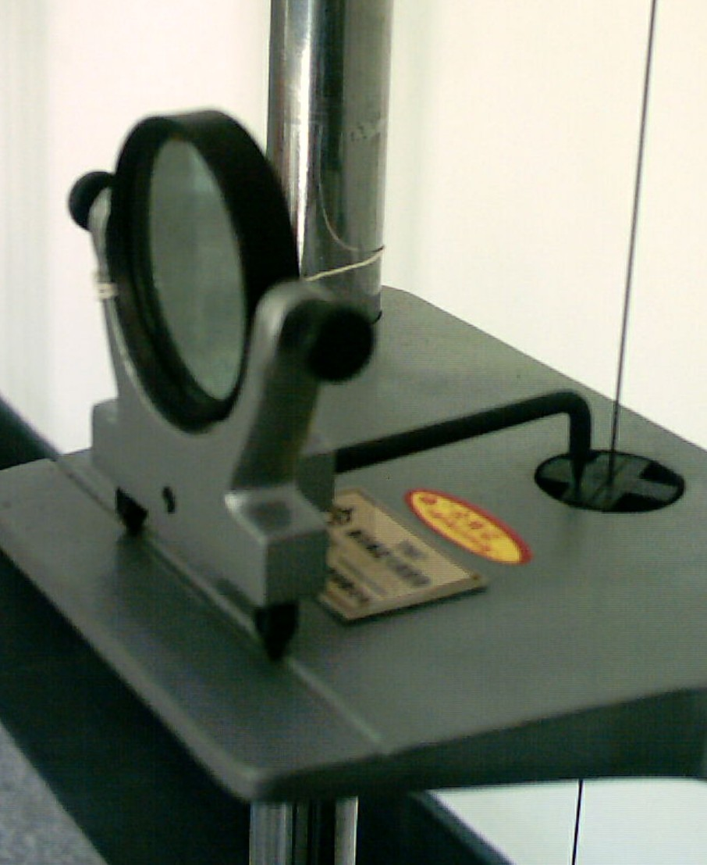




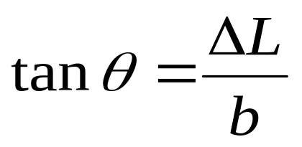
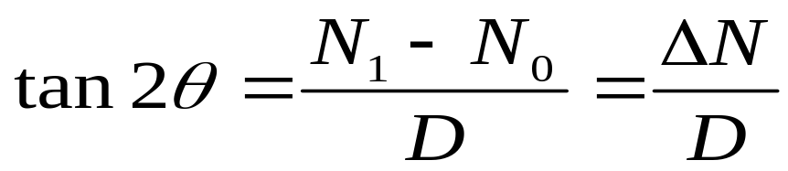
光杠杆工作原理
“力”点
两个支点
θ
θ
b
D

Slide 8
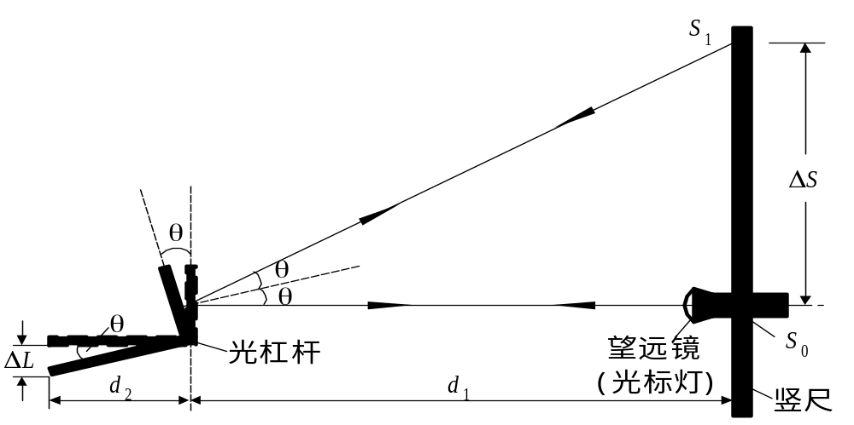
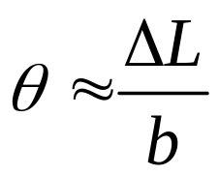
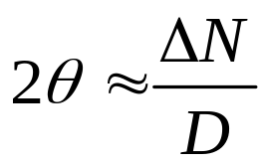
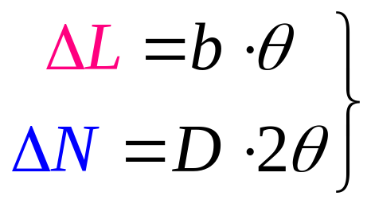
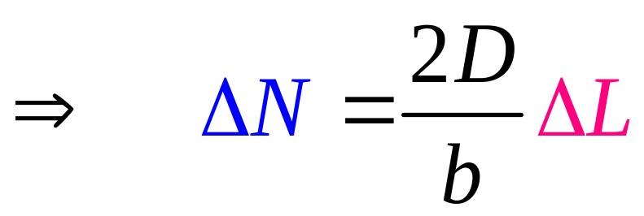
N₁
ΔN
b
D
ΔL<< b，θ 很小,近似地 tanθ ∼ θ , tan2θ ∼ 2θ ,故
实验时D较大(1~ 2m),b较小(6~ 9 cm)。

Slide 9
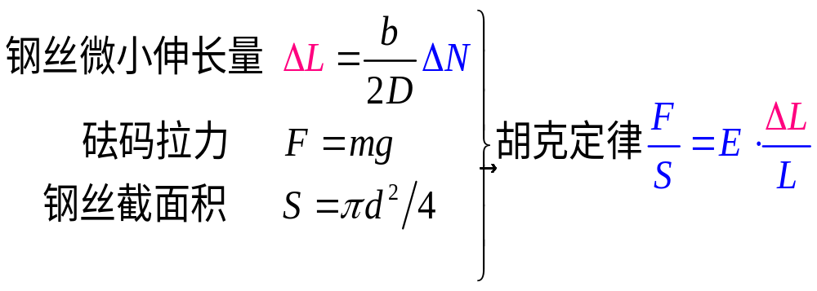
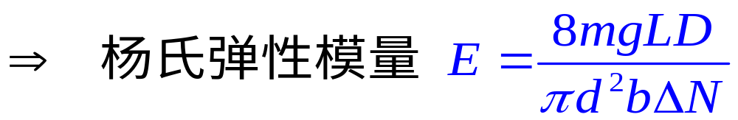

Slide 10
实 验 步 骤
调整镜尺组和光杠杆，使仪器处于良好工作状态 (- 1.00mm ≤ N₀ ≤ + 1.00mm)；
加砝码(加载),逐个将望远镜读数记入表格；
3. 减砝码(减载),逐个将望远镜读数记入表格；
4. 用千分尺测不同部位、方位的钢丝直径，测三次并记下零差；
5. 用卷尺测镜尺距离D和钢丝有效长度L，各测一次；
6. 用游标卡尺b，测一次。
7. 计算钢丝的杨氏模量及最终结果表示。
注意：有效数字的位数

Slide 11
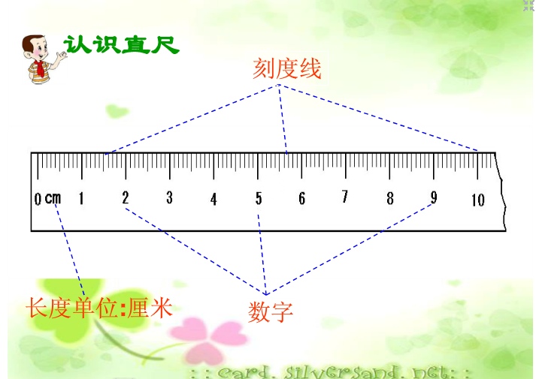
6.28cm

Slide 12
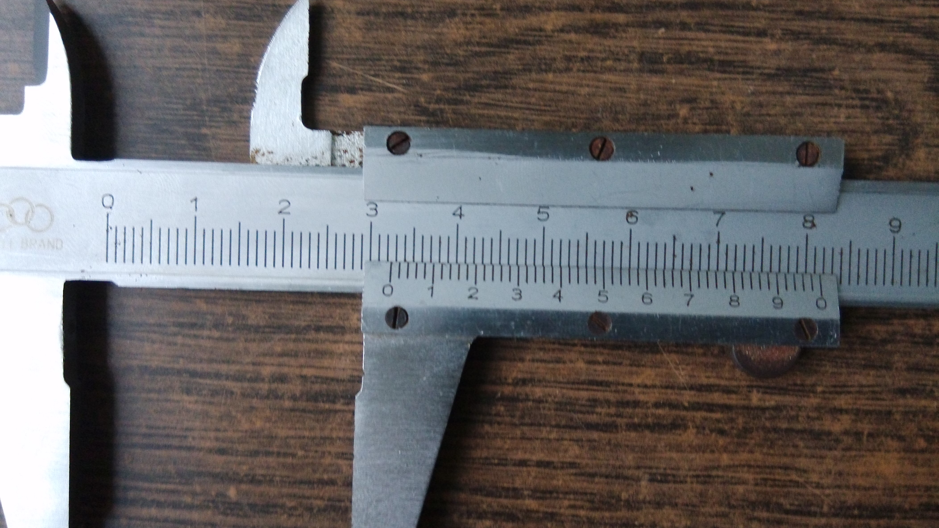
游标卡尺主尺与游标尺5后面的第2格对齐，2*2=4
共32格
以MM为单位，游标刻度0前的主刻度是多少格？
仪器最小分度=1mm/50=0.02mm（无估读位）
L= . （mm）=3.254（cm）
32
5
4

Slide 13
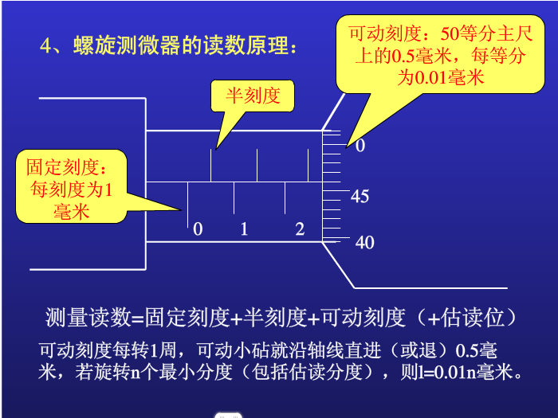

Slide 14
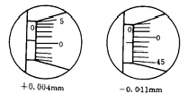
螺旋测微器的零点读数D₀
零点读数：转动棘轮，使测微螺杆和测砧刚好接触，固定套管上的准线在螺旋套筒筒上的示值，即为零点读数D₀ 。
测量值=读数值-零点读数
+0.004mm
-0.011
固定套筒上的零刻度线

Slide 15
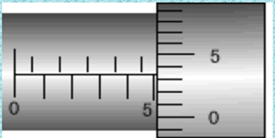


准确数字位
估读数字位
测量值=读数值-零点读数（两把千分尺情况）
①测量值=5.032-0.004=5.028mm
②测量值=5.032-（-0.011）=5.044mm

Slide 16
操 作 要 点
正确放置光杠杆（前足尖-槽、后足尖-小平台）；
调整望远镜高度与光杠杆平台等高；
利用望远镜上方的缺口、准星瞄准光杠杆小镜子，握住望远镜底座左右移动望远镜，使得能从缺口-准星方向上看到光杠杆镜子中标尺的像；
细调望远镜调焦旋钮，从望远镜里面看清光杠杆镜中标尺的成像；
调节目镜焦距，看清十字叉丝，调节望远镜仰角，方位角和调焦旋钮看清标尺像；
调整平面镜的角度，使标尺像的零刻度线与目镜十字叉对齐。

Slide 17
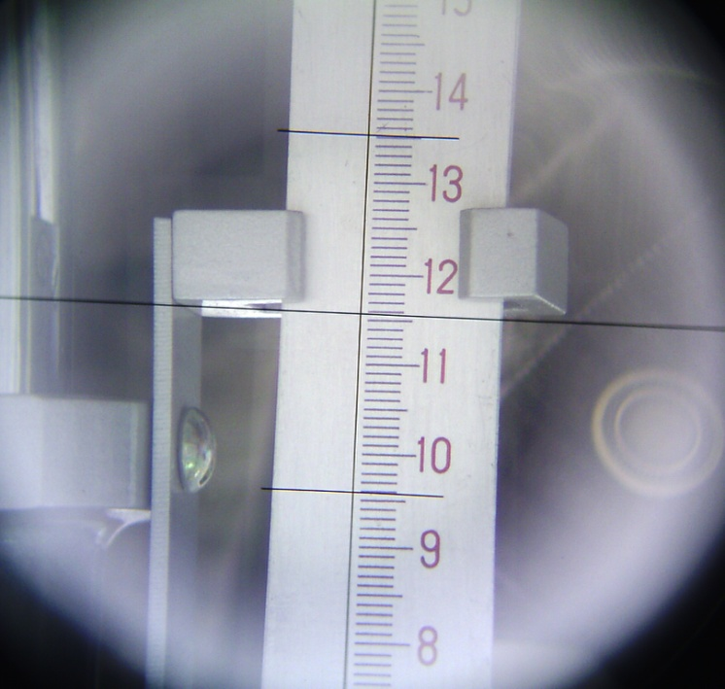
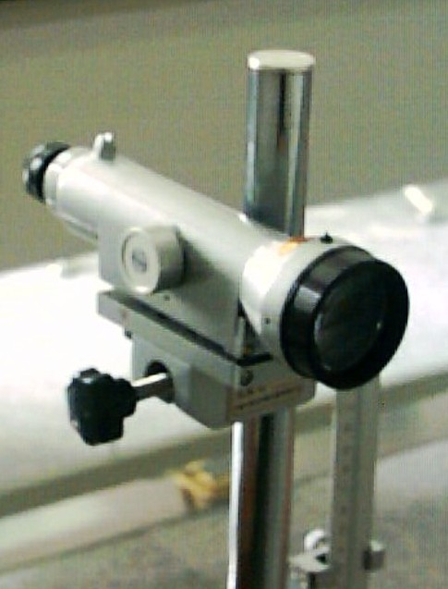
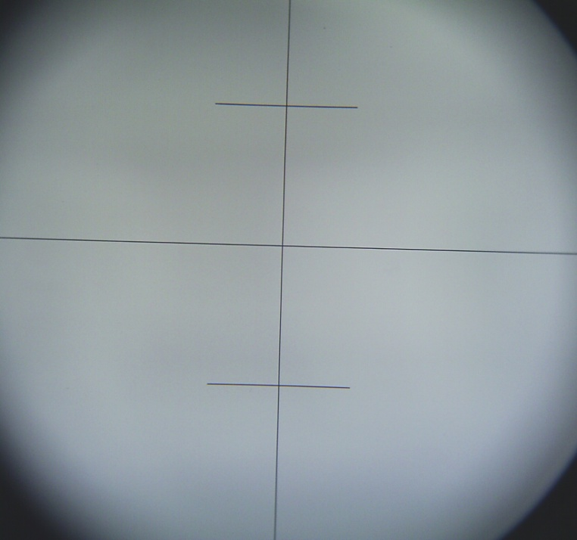
实 验 仪 器
目镜
准星
调节目镜
看清叉丝
物镜调焦抡
调节物镜
看清标尺刻度
物镜

Slide 18
直尺
移动望远镜支架，在望远镜上侧能看到平面镜中直尺。
钢丝
物镜调节旋纽
准星
光杠杆
目镜
物镜
望远镜
瞄准平面镜，调节目镜、物镜，看清望远镜中叉丝和平面镜中直尺刻度。
砝码盘
地面

Slide 19
结束

